Slide 2
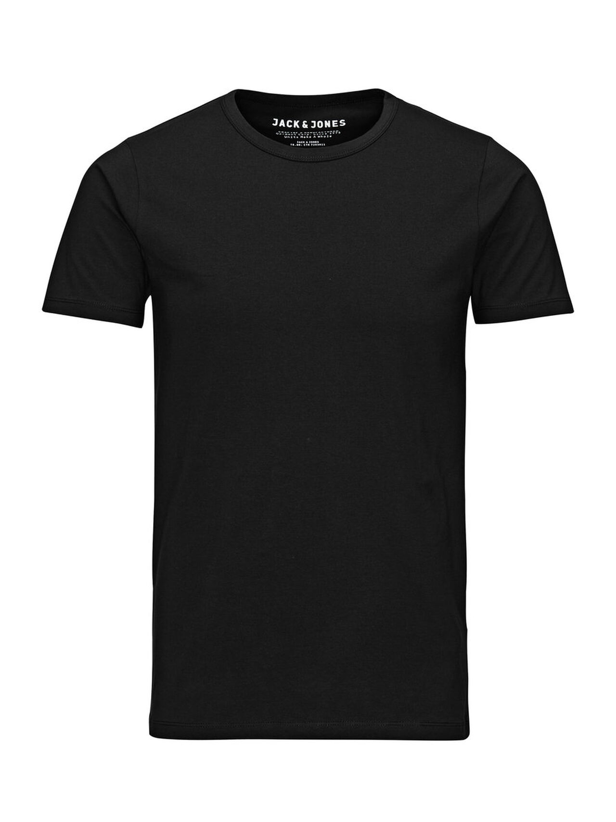
un T-shirt

Slide 3
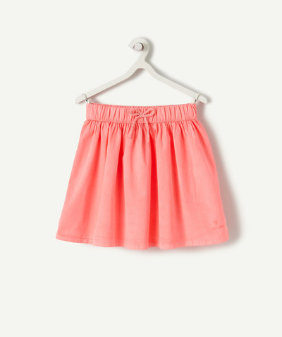
une jupe

Slide 4
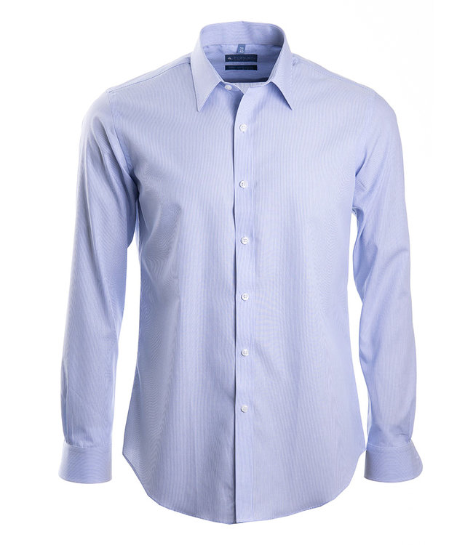
une chemise

Slide 5
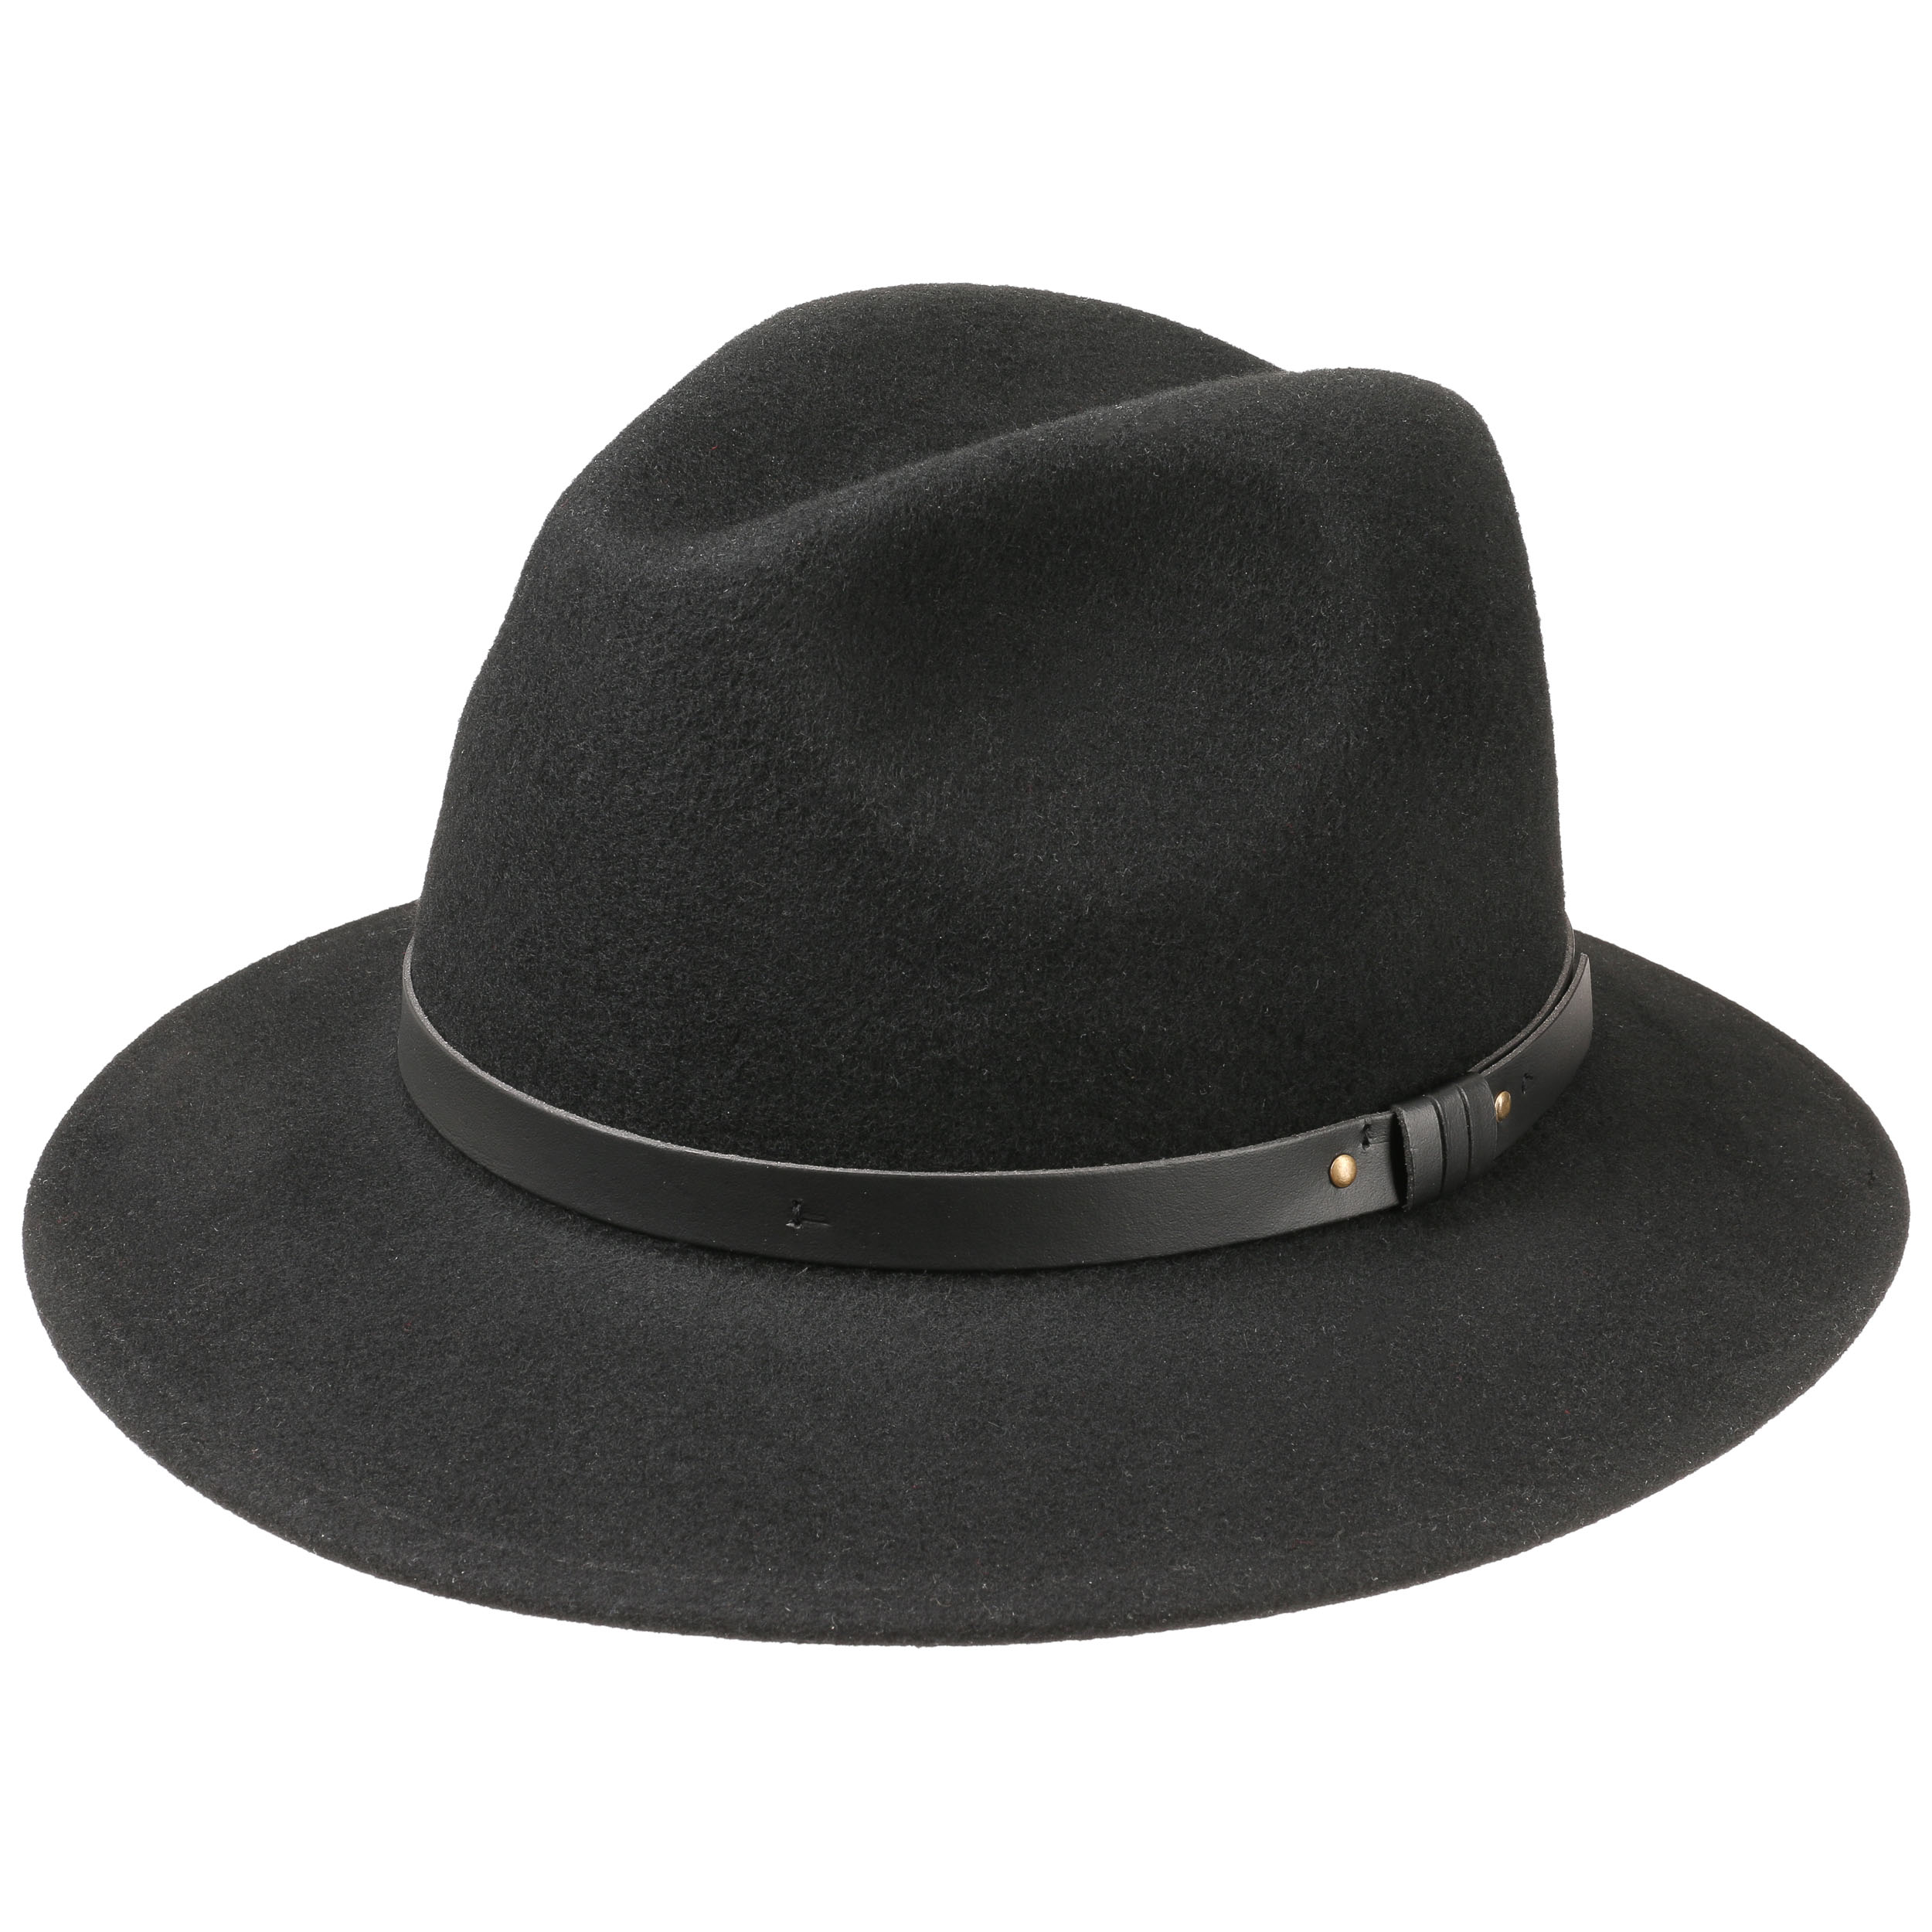
un chapeau

Slide 6
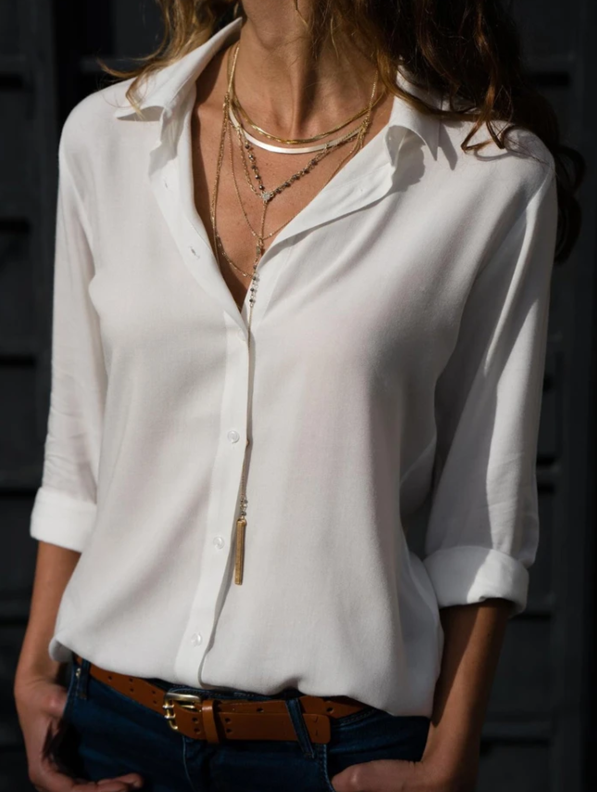
une blouse

Slide 7
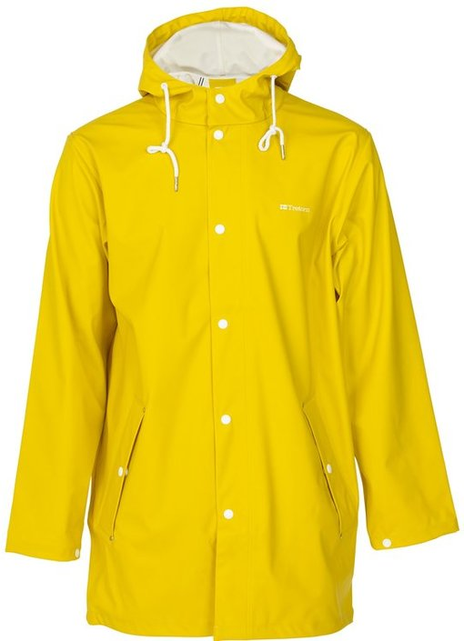
un anorak

Slide 8
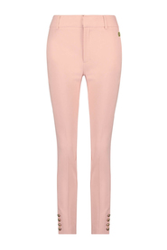
un pantalon

Slide 9
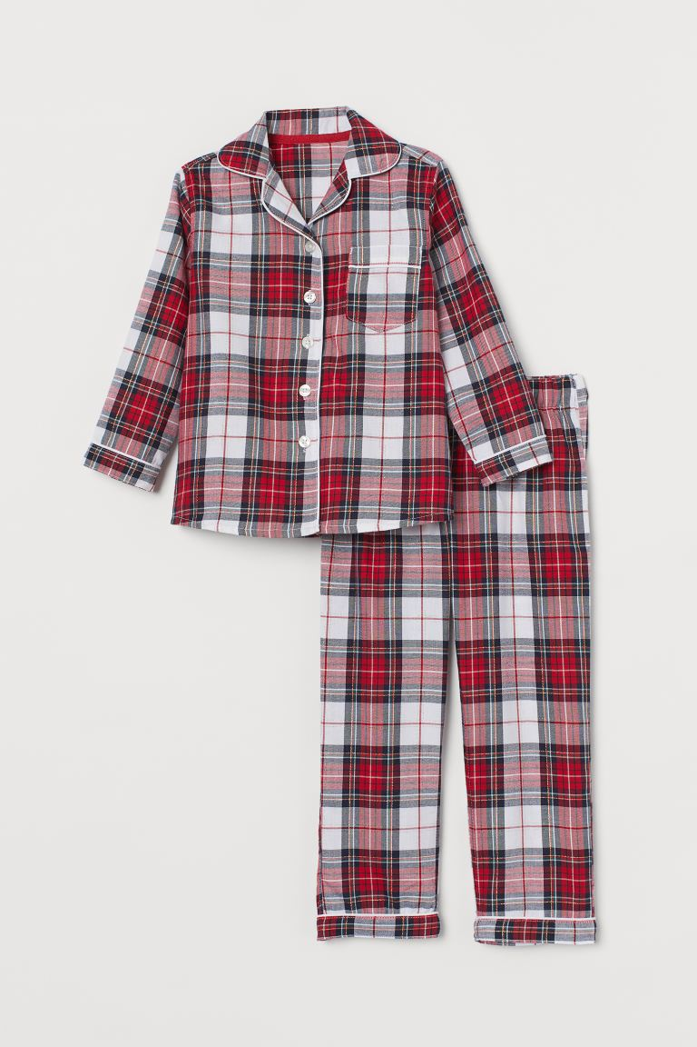
un pyjama

Slide 10
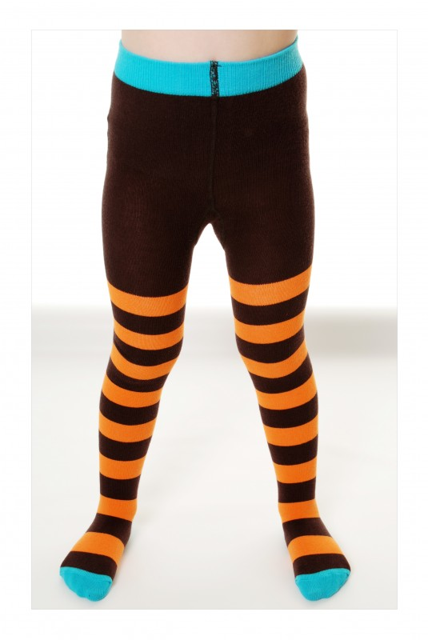
des collants

Slide 11
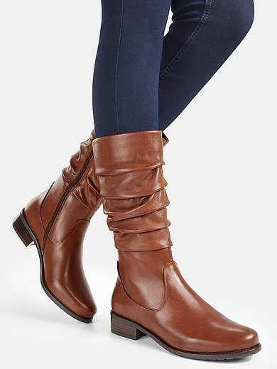
des bottes

Slide 12
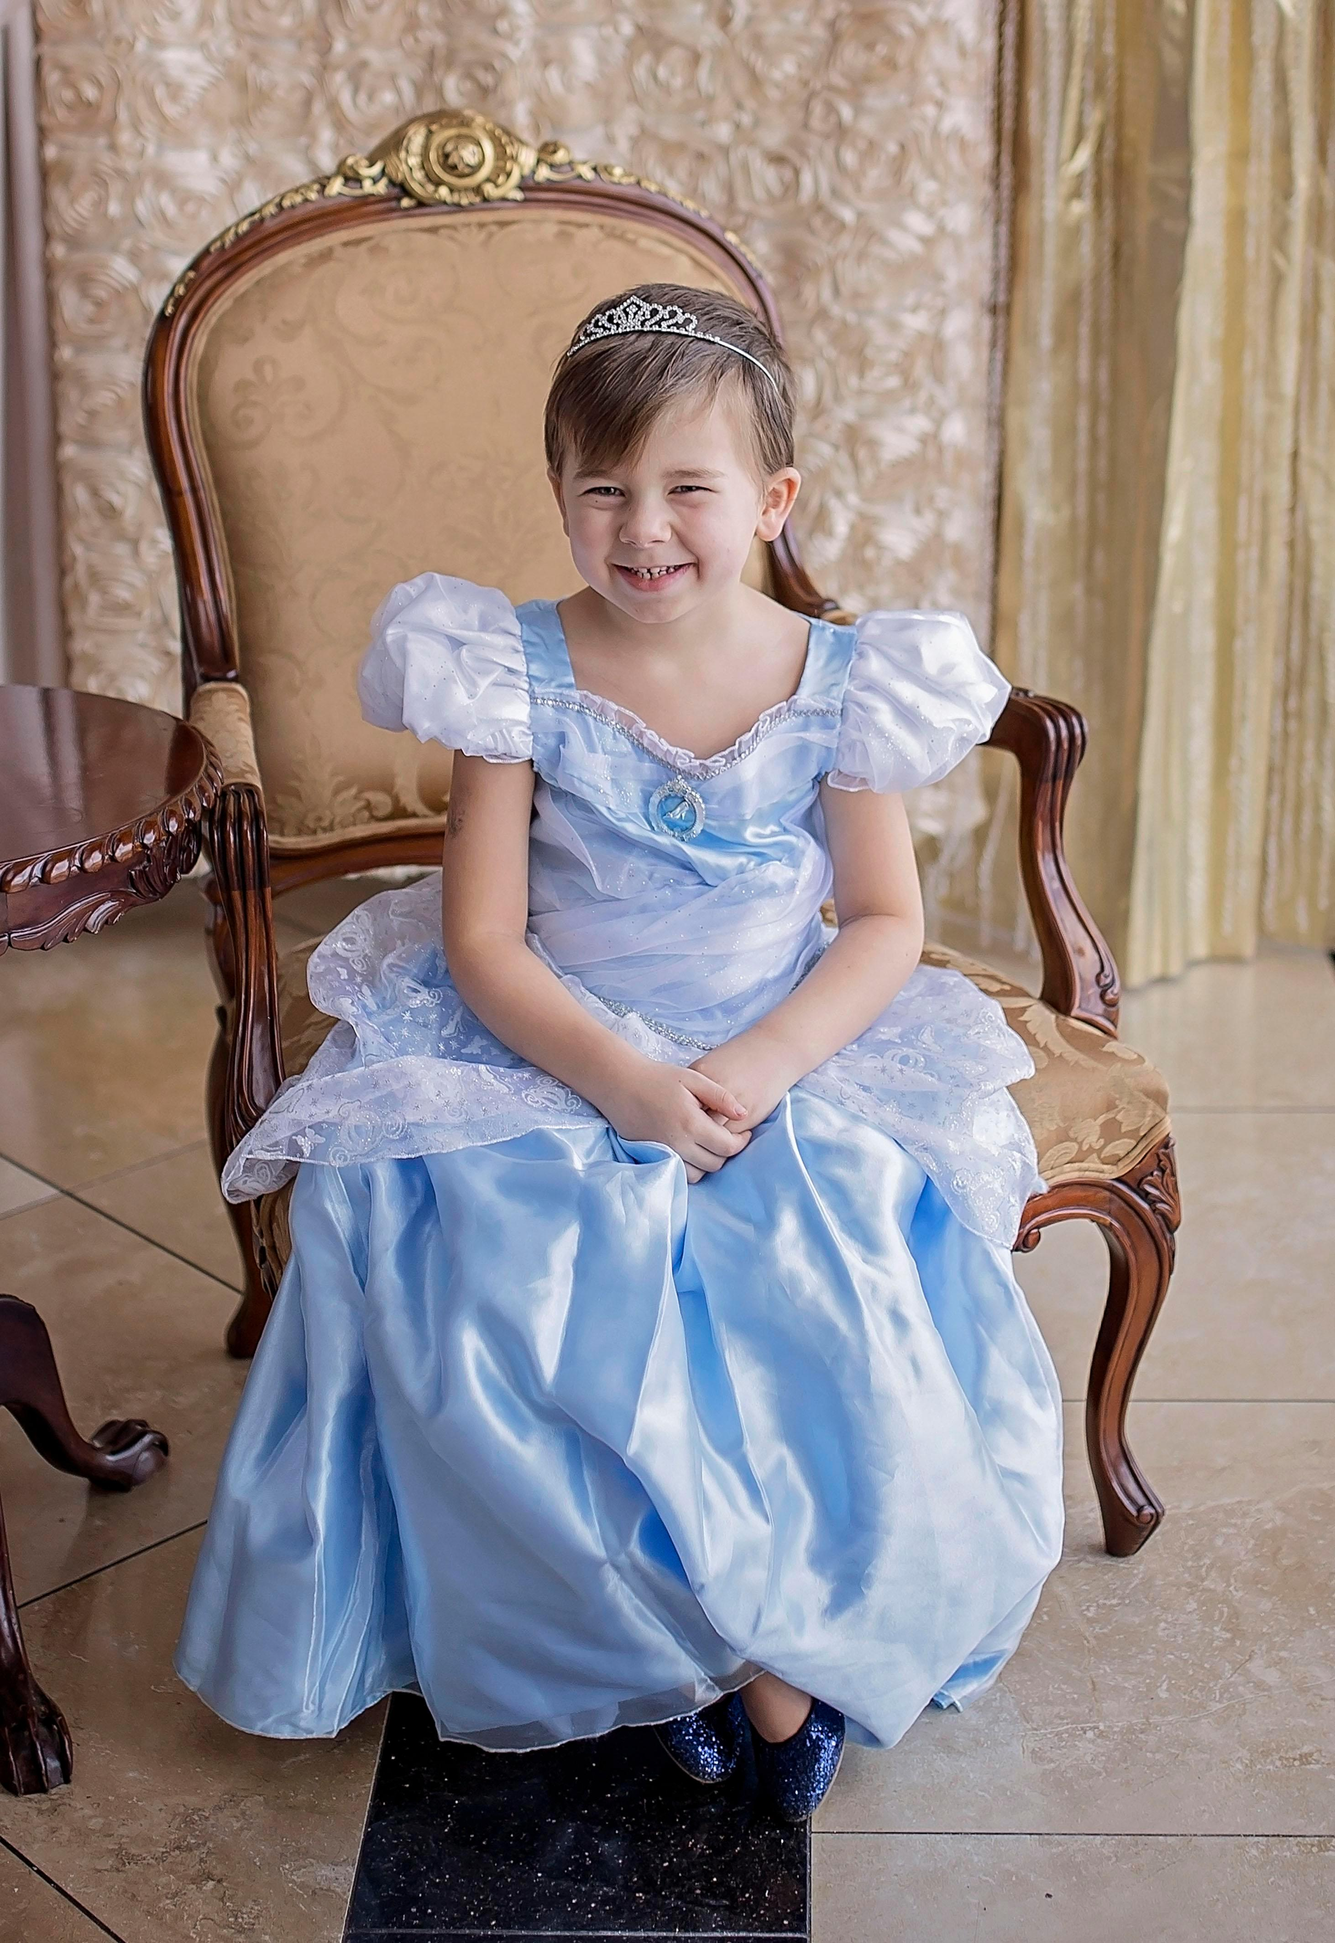
une robe

Slide 13
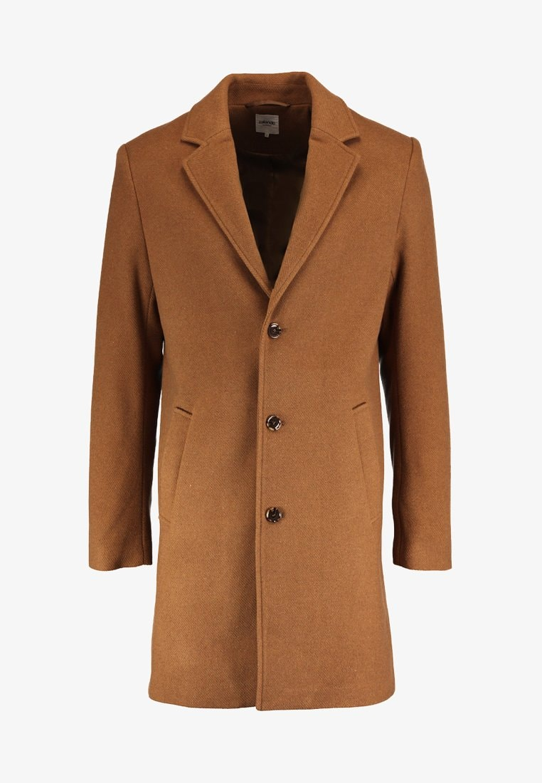
un manteau

Slide 14
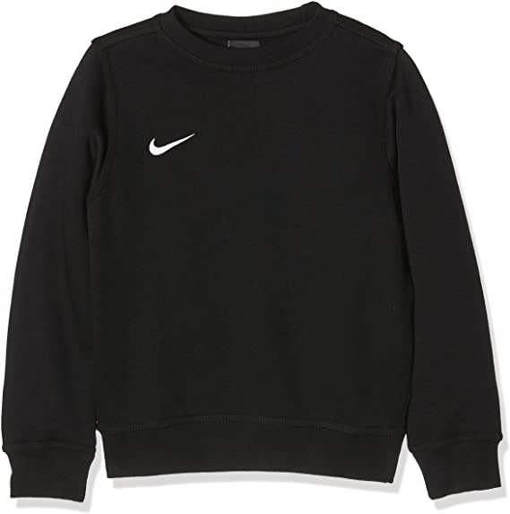
un pull

Slide 15
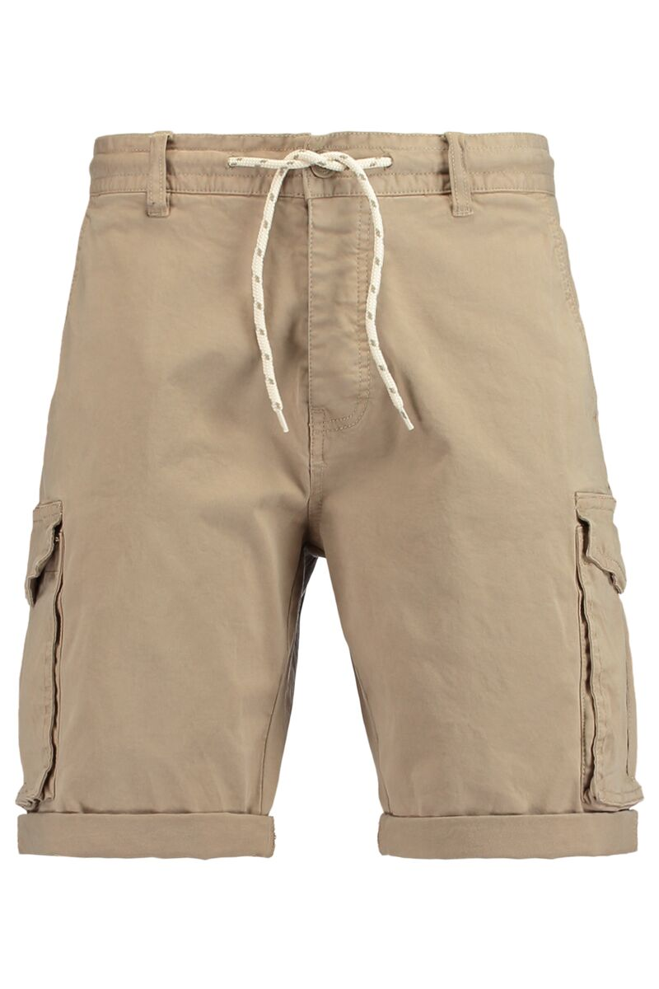
un short

Slide 16
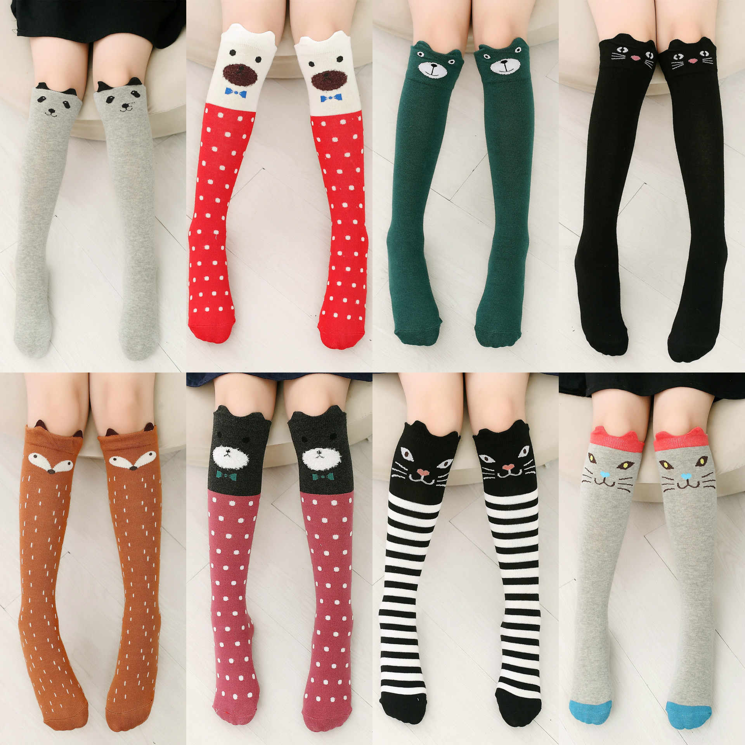
des bas

Slide 17
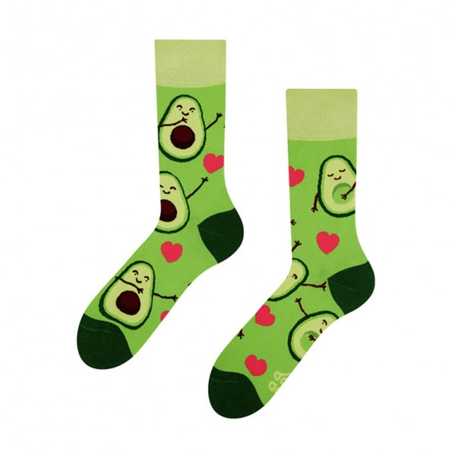
des chaussettes

Slide 18
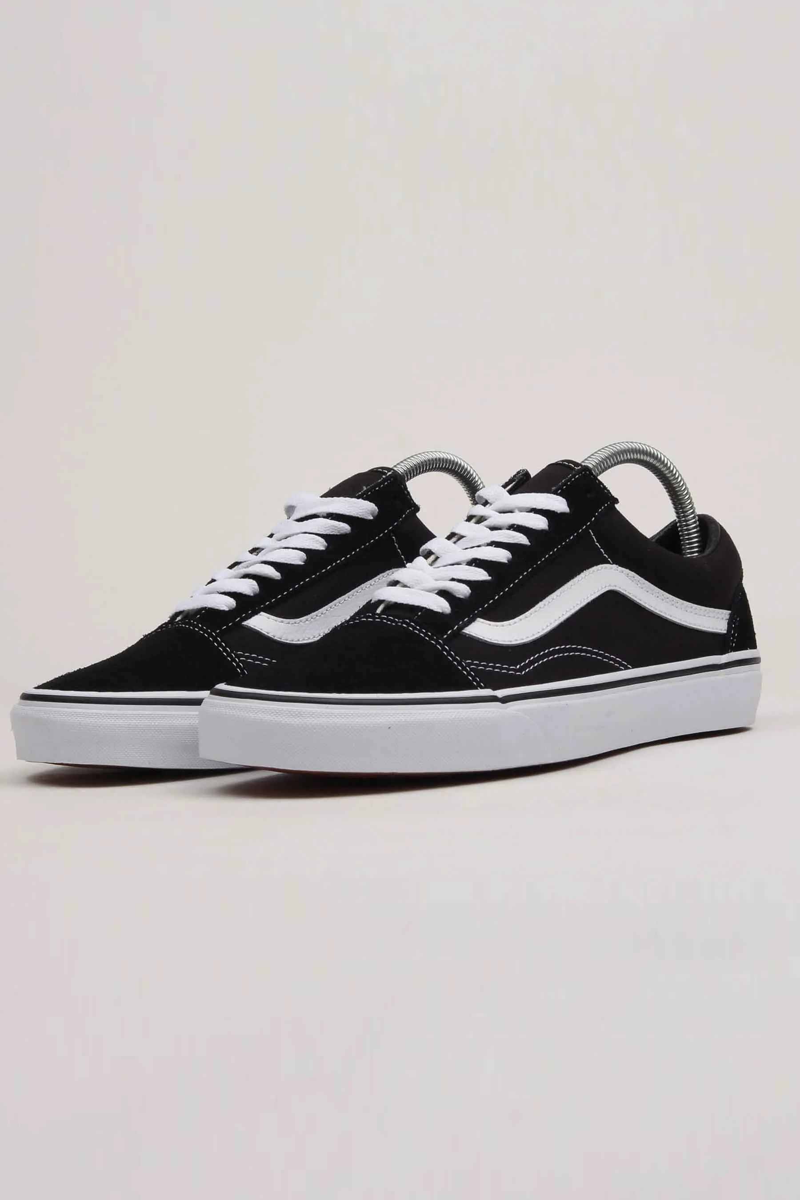
des chaussures

Slide 19
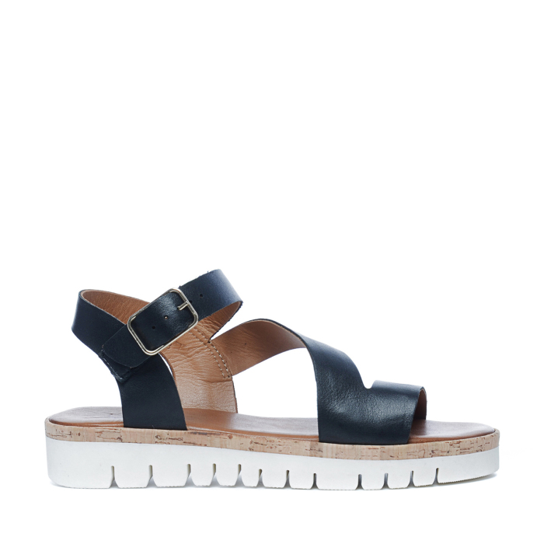
des sandales

Slide 20
Que vas-tu mettre? | Je vais mettre … Quand il fait chaud, je mets … Quand il fait froid, je mets …
Qu’est-ce que tu aimes porter ? | J’aime porter mon__ / ma__ /mes __

